Slide 1
Çapalama-Seyreltme
Şeker pancarı bir çapa bitkisidir. Tarlada ekilen tohumların çimlenmesini takiben 4-6 yapraklı devreden sonra çapalamaya başlanır.
İkinci çapadan sonra tekleme yapılır. Ara çapa son yıllarda çapa makineleri ile yapılmaktadır. Tekleme işçi ile sıra üzerinde 22 cm’de bir adet bitki kalacak şekilde uygulanır. İlkbahar yağışlı giderse 2. çapadan sonra da ot alımı yapılmalıdır.
Ekim öncesi ve çıkış sonrası herbisitlerle ot mücadelesi yapılır. Ekim öncesi ot mücadelesinin başarılı olması için ilaçlamadan sonra 20 gün içinde 20 mm civarında yağmur yağması ya da sulama yapılması şarttır. Geniş yapraklı ve dar yapraklı yabancı otlara karşı veya her ikisine birlikte etkili yabancı ot ilaçları bulunur. Yabancı otlara karşı ilaçlı mücadelede önemli olan; tarlada mevcut ot çeşidinin tespiti, ilaçlamanın uygun zamanda yapılması, iyi kalibre edilmiş mücadele araçlarıyla ve yeterli dozda ilaç atılmasıdır.

Slide 2
Hastalık ve Zararlılarla Mücadele
Hastalık ve zararlılara karşı mücadeleye tohum ilaçlamasıyla başlanır. Dekardaki bitki sayısını temin için, fide çökerten (Pythium sp., Alterneria sp., Fusarium sp.) ve toprak kurtlarına (Agriotes sp., Agrotis sp.) karşı tohum ilaçlaması yapılmalıdır.
Pancarın 2–4 yapraklı devresi çok önemlidir. Bu devredeki zararlı tahribatı bitkinin ölümüne neden olabilir. Genel zararlılara (danaburnu, manas gibi) karşı trichlorophon terkipli ilaçlarla kepekli yem yapılarak mücadele edilir. Erken devrede pancar piresi (Chaetochnema sp.) zararı da önemlidir. Bu zararlıya karşı tohum ilaçlaması yanında Deltamethrin terkipli ilaçla mücadele edilir. Haşere cins ve yoğunluğu bölgelere göre değişir. Kalkan böcekleri, hortumlu böcekler, yaprak bitleri, pancar güvesi, pancar sineği gibi önemli zararlılar da vardır.

Slide 3
Hastalık ve Zararlılarla Mücadele
Şeker pancarının ileri dönemde en önemli hastalıkları mildiyo, külleme ve cercospora yaprak leke hastalığıdır. Bu hastalıklarla da kükürtlü, kalaylı ve sistemik fungusitlerle mücadele edilir. Hastalık ve zararlılarla mücadelede zamanında, yeterli dozda ve iyi kalibre edilmiş uygun tarımsal mücadele araçlarıyla bulaşık sahanın tamamında mücadele yapılmalıdır. Mücadelenin amacı; hastalık ve zararlıyı kontrol ederek kültür bitkisinin sağlıklı büyümesini temin etmektir.

Slide 4
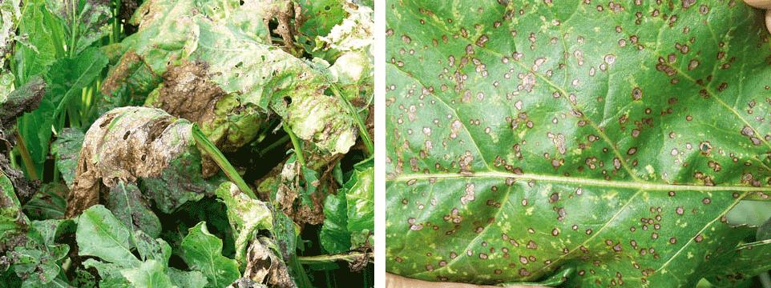

Slide 5
Sulama
İlkbaharı kurak geçen yıllarda ekimden sonra toprak tavda değilse veya ekimin üzerine yağış alınmamışsa, intaş sulaması yapılır. Genellikle yağmurlama sulama uygulanır. İntaş için bir defa sulamak yeterli değildir. Bu sulamada kural; kısa süreli fakat sık sık intaş gerçekleşene kadar sulamaya devam etmektir.
Şeker pancarında çapa yapıldıktan sonra gelişme hızlanır. Kök sistemi topraktaki tava göre derinlere doğru gelişir. Erken ve tavda ekilip zamanında çimlenmiş pancarın gelişmesi de iyi olur. Yabancı ot rekabetinden kurtarılmış pancar, toprakta yeteri kadar su ve besin maddesi var ise kök sistemi düzgün ve konik şekilde oluşur.
Pancarın ilk sulaması, bölgelere ve ilkbahar yağışlarına göre değişmekle beraber, haziranın son haftasında başlar. Sulama her bölge ve her yörede aynı tarihte başlamaz. Sulama; toprak yapısı, yağış durumu, yükseklik ve bitkinin gelişme durumuna göre değişir.

Slide 6
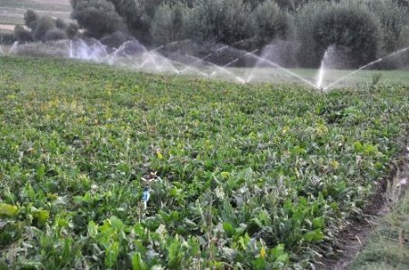

Slide 7
Sulama
Sulama suyu kalitesi içme suyu kalitesine yakın olmalı, çok soğuk ya da çok sıcak olmamalıdır. pH 6-7 civarında olmalı, tuzlu veya yüksek alkali değerde olmamalıdır. Sulama akşam serinliğinde başlayıp, gece boyunca devam etmelidir. Gündüz öğle saatlerinde sulama yapılmamalıdır.
Yağmurlama sulama en yaygın sulama şeklidir. Su kaynakları bol olan yörelerde, sulamanın ucuz olması nedeniyle salma (genellikle tava usulü) sulama yapılır. İklim, toprak yapısı ve bölgelere göre değişmekle beraber 4-6 defa sulama yapılır.
Sulamada en fazla görülen hatalar; bitkinin su ihtiyacına bakmaksızın sulama yapılması, suyun bol olduğu yörelerde aşırı su verilmesidir. Aşırı sulama; toprak erozyonu, fazla yapraklanma, kök çürüklüğü hastalığı, toprakta besin maddesi yıkanması, toprak tuzluluğunun artması (çoraklaşma) ve şeker oranının düşümesine neden olur. Sökümden 15 gün önce sulamaya son verilmelidir.

Slide 8
Hasat
Şeker pancarının optimal yetişme süresi 180 gündür. Bitkinin hasat olgunluğuna gelip gelmediği numuneler alınıp analiz edilmesiyle anlaşılır. Analiz sonucunda şeker varlığı, azot, kül ve safiyet gibi değerleri kontrol edilir. Hasada fabrika günlük işleme kapasitesini de dikkate alarak erken ekilip söküm olgunluğuna gelmiş pancarlardan başlanır.
Sökülen pancarların başları yaprak gözleri kalmayacak şekilde kesilir. Yabancı maddelerden (toprak, taş, yaprak) ayrılan pancarlar fabrikaya sevk edilmek üzere alım merkezlerine getirilir.
Hasat genellikle işçi ile yapılır. Bir günde 1 da şeker pancarını 5 işçi söküp, temizleyip ve nakliyeye hazır hale getirir. Hasat son yıllarda pancar hasat makineleriyle yapılmaktadır. Ülkemizde genellikle tek sıralı söküm makineleri kullanılmaktadır. Hasat makinesi ile günde 7-8 dekar pancar hasat edilebilmektedir. Avrupa’da 2-6 veya 12 sıralı hasat makineleri kullanılmaktadır. 6 sıralı hasat makinesi ile günde 170 dekar pancar hasat edilebilmektedir. Sökülen pancarlar toplama makineleri ile toplanıp tarla kenarına taşınmaktadır. Ayrıca, tarlada toplanan pancarlar temizleme makinaları ile temizlenmektedir.

